Slide 1
Типология жилых домов
Лекция
Кончакова Н.В., к.г.-м.н., доцент

Slide 2
Понятие «жилой дом»
Жилым домом считается строение, имеющее почтовый номер, вся или не менее половины общей площади которого предназначена для постоянного проживания, расположенное на земельном участке в определенных границах со всеми находящимися на нем вспомогательными строениями, сооружениями, элементами благоустройств.

Slide 3
Классификации жилых домов
Жилые дома предназначены для постоянного или временного проживания в них людей.
Их подразделяют на следующие группы:
• квартирные дома;
• общежития;
• дома для престарелых и семей с инвалидами, передвигающимися на креслах-колясках.
По этажности квартирные жилые дома разделяют на:
• малоэтажные – 1-2 этажа;
• средней этажности – 3-5 этажей;
• многоэтажные – 6-10 этажей;
• повышенной этажности – 11-16 этажей;
• высотные – 17 этажей и более.

Slide 4
Номенклатура типов жилых домов
Слагается из дифференцированно разработанных типологически схожих проектов жилых домов по объемнопланировочной структуре.
По объёмно-планировочной структуре жилые дома подразделяют на следующие типы:
одноквартирные,
двухквартирные,
блокированные,
секционные,
коридорные,
галерейные.

Slide 5
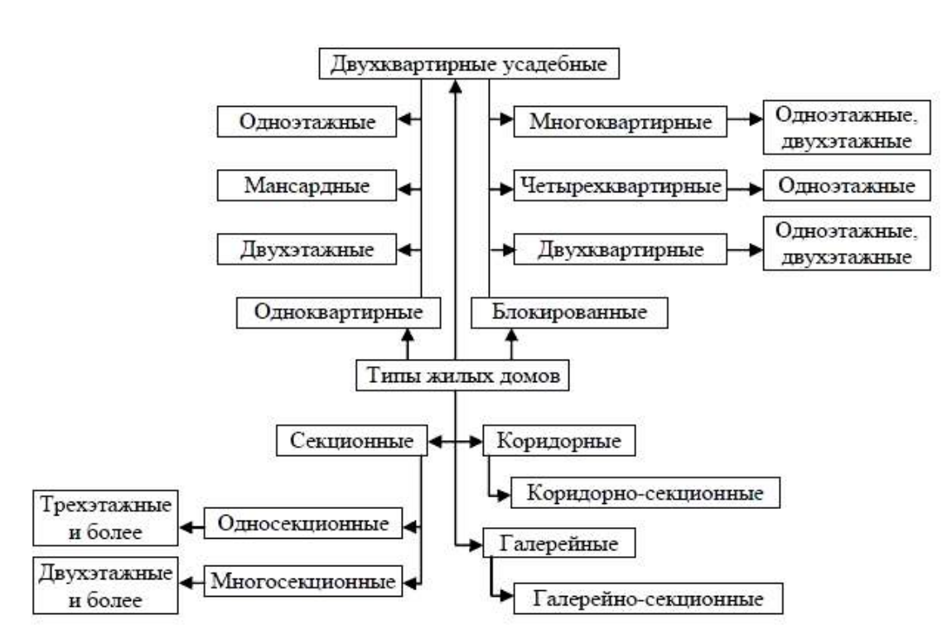
Типологическая схема жилых домов по объемно-планировочной структур

Slide 6
По характеру застройки квартирные жилые дома подразделяют на четыре типа:
с приквартирными участками, в которых каждая квартира имеет свой земельный участок;
с элементами первичного хозяйственно-бытового обслуживания и с озелененной территорией, предназначенной для общего пользования;
с развитым обслуживанием, включающим различный набор современных квартир, комплекс обслуживающих учреждений для удовлетворения самых разнообразных культурно-бытовых потребностей населения этого типа домов;
гостиничного типа, предназначенные для одиночек и семей из двухтрех человек, не ведущих в полном объеме домашнего хозяйства. В них квартиры имеют небольшую жилую площадь, уменьшенный состав подсобных помещений (кухни-ниши, совмещенные санузлы с душеными поддонами и т.д.). В таких домах предусматривается развитая система коммунального и бытового обслуживания

Slide 7
Планировка квартир отличается, в первую очередь, количеством комнат и размерами обшей площади, состоящей из жилой и подсобной.
Тип квартиры определяется численным составом семьи и расчетной нормой обшей площади на одного члена семьи.
В городской застройке наибольшее распространение получили 1-, 2-, 3- и 4-комнатные квартиры.
Однокомнатные квартиры предназначены для семей из одного или двух человек. Их размещение предусматривается в секционных и коридорных домах гостиничного типа. Однокомнатная квартира включает комнату, кухню, прихожую, санитарно-технический узел. Комната служит местом для различных занятий, отдыха, сна. Кухню и совмещенный санузел располагают с входом из передней (прихожей).
Двухкомнатные квартиры предназначены для заселения семей из двух-трех человек. Они могут иметь планировку с изолированными или смежными комнатами. Санитарный узел, как правило, раздельный. Большую комнату используют как гостиную, меньшую – как спальню.

Slide 8
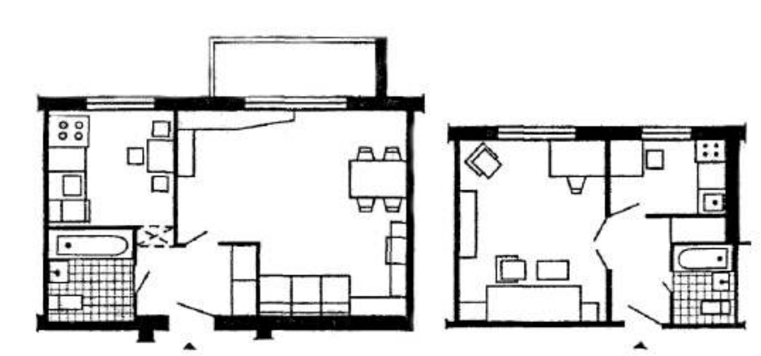
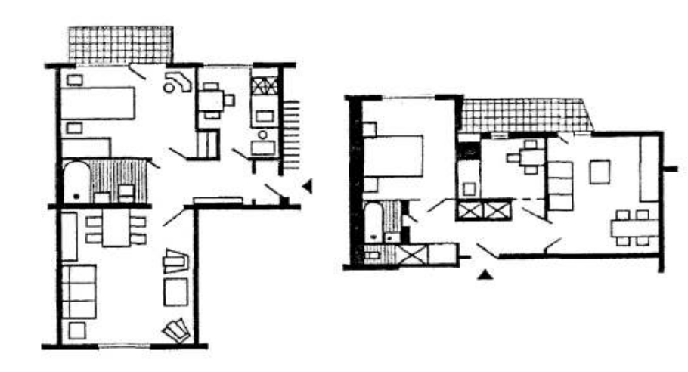
Примеры планировочных решений однокомнатных квартир
Примеры планировочных решений двухкомнатных квартир

Slide 9
Трехкомнатные квартиры предназначены для заселения семей из трех-четырех человек. Комнаты могут быть изолированные или одна из них смежная. Санитарный узел – раздельный. Одну из комнат используют как гостиную, другую (изолированную) как спальню, третью как детскую.
Малоэтажные индивидуальные жилые дома с приквартирными участками называют домами усадебного типа. Их подразделяют на одно- и двухквартирные. Усадебные дома наиболее полно отвечают потребностям быта сельского жителя. Основным преимуществом усадебного дома является непосредственная связь с приусадебным участком и хозяйственными помещениями, что объединяет их в единое целое, т.е. жилище.
По архитектурно-планировочным приемам одноквартирные дома подразделяют на три типа:
• одноэтажные (в одном уровне);
• мансардные;
• двухэтажные с квартирами в двух уровнях.
Одним из главных показателей квартир является количество комнат.

Slide 10
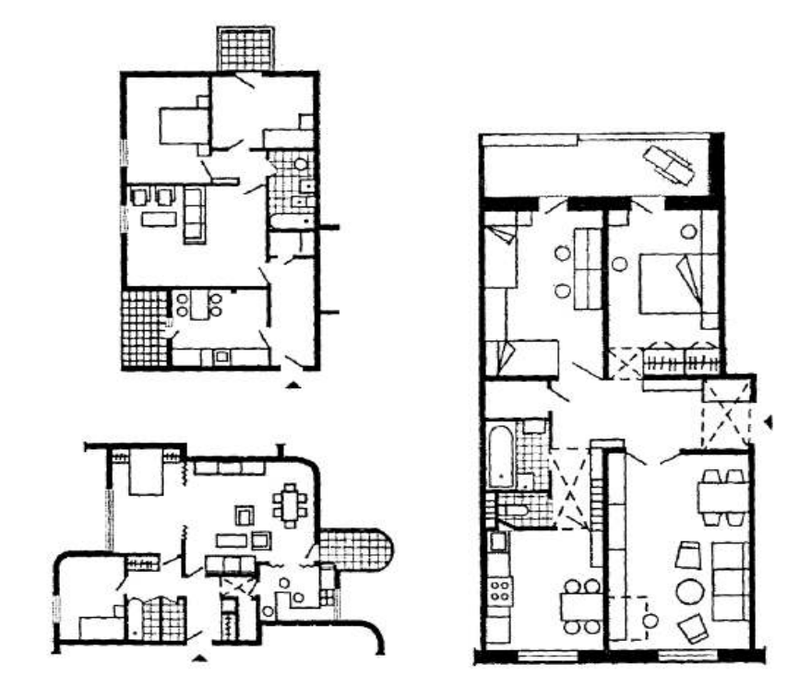
Примеры планировочных решений трехкомнатных квартир

Slide 11
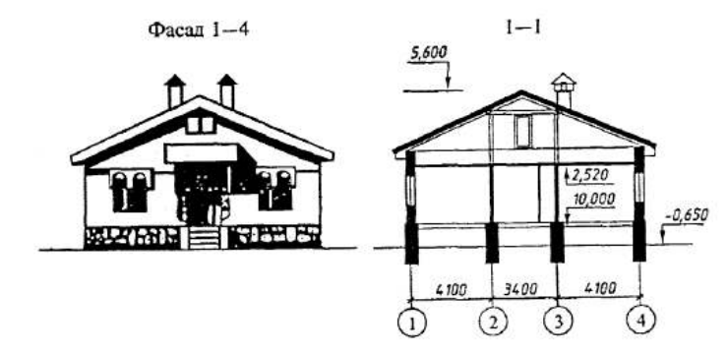
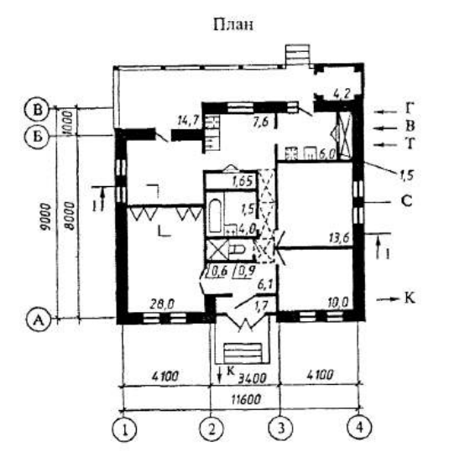
Одноэтажный одноквартирный трехкомнатный жилой дом

Slide 12
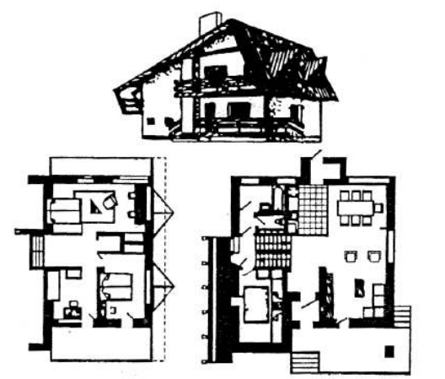
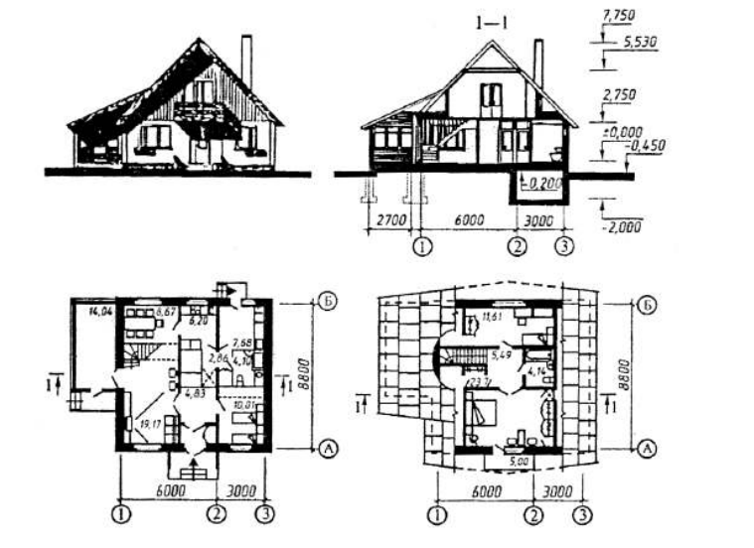
Варианты одноквартирного дома с мансардой

Slide 13
В одноквартирном доме всю площадь можно условно разделить на три группы:
жилую,
хозяйственную
коммуникационную.
В жилую группу включают:
общую комнату (гостиную),
спальни,
детские,
комнаты для интеллектуальной работы.
К хозяйственной группе относят:
чистую кухню (для приготовления пищи),
столовую,
кладовые для продуктов и сезонной одежды,
гараж,
мастерскую и т.д.
Коммуникационная группа помещений включает: входную зону (тамбур, переднюю),
коридоры,
холл,
лестницы.

Slide 14
Мансардный усадебный одноквартирный дом – дом с мансардным этажом, расположенным в чердачном пространстве, фасад которого полностью или частично образован поверхностью наклонной или ломаной крыш с уклоном не менее 45°. Для лучшего использования чердачного пространства потолок мансарды делают ломаной формы с наклонными плоскостями стен. Высоту стен до наклонной части потолка принимают не менее 1,6 м. Площадь горизонтальной части потолка должна быть не менее половины площади пола мансарды.
Одноквартирные дома с квартирами в двух или трех уровнях, а также с эксплуатируемым цокольным этажом называют коттеджами. Главное преимущество дома такого типа заключается в архитектурнопланировочной компактности площади застройки и четкости изоляции основных зон – жилой (2-й этаж) и хозяйственной (1-й этаж). Дома коттеджного типа строят, как правило, так, чтобы площади и высота первого, второго и последних этажей были равны.

Slide 15
Блокированные малоэтажные дома состоят из нескольких примыкающих друг к другу изолированных блок-квартир. Количество блоков, входящих в состав дома, зависит от различных факторов (характер участка, рельеф местности, степень огнестойкости дома и т.п.) и может включать от 2 до 16 квартир и более. Блокированные дома строят, как правило, одно- и двухэтажными.
Секционные жилые дома являются наиболее распространенным типом жилых зданий, эксплуатируемых в поселках, малых и больших городах. Они приемлемы в любых климатических районах и имеют большой набор типов квартир.
Жилая секция (блок-секция) представляет собой ячейку, состоящую из нескольких квартир, расположенных вокруг одного коммуникационного узла (вход, тамбур, лестничная клетка, лифтовые шахты).

Slide 16
